Slide 1
Big Data Diplomado de Datos 2021 Clase 6: Recuperación de Información a gran escala (II)
Aidan Hogan
aidhog@gmail.com

Slide 2
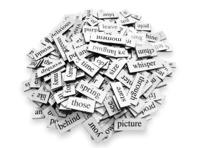
Manejando datos de texto

Slide 3
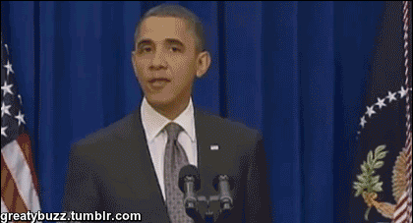
Con Elasticsearch
Búsqueda: “obama”
Resultados:
http://es.wikipedia.org/wiki/Obama_Republican
http://es.wikipedia.org/wiki/Obama_(Fukui)
http://es.wikipedia.org/wiki/Michelle_Obama
http://es.wikipedia.org/wiki/Barack_Obama
http://es.wikipedia.org/wiki/Republicanos_por_Obama
http://es.wikipedia.org/wiki/Cartel_%22Hope%22_de_Obama Cartel
http://es.wikipedia.org/wiki/Ricardo_Mangue_Obama_Nfubea
http://es.wikipedia.org/wiki/Transición_presidencial_de_Barack_Obama
http://es.wikipedia.org/wiki/Primera_investidura_presidencial_de_Barack_Obama
http://es.wikipedia.org/wiki/Campaña_presidencial_de_Barack_Obama_de_2008

Slide 4
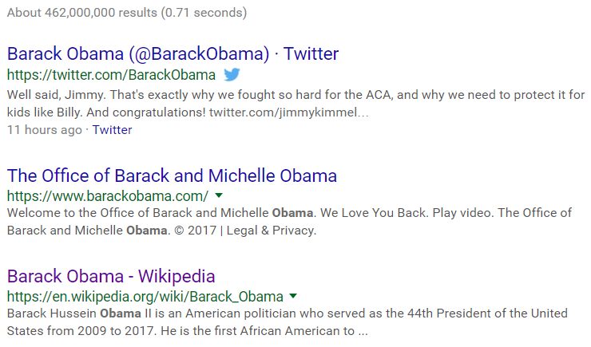
¿Cómo Google obtiene tan buenos resultados?
obama

Slide 5
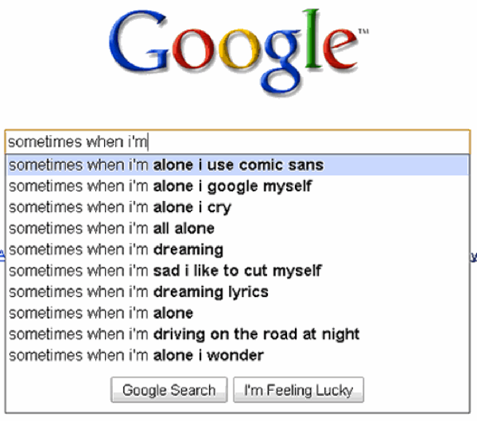
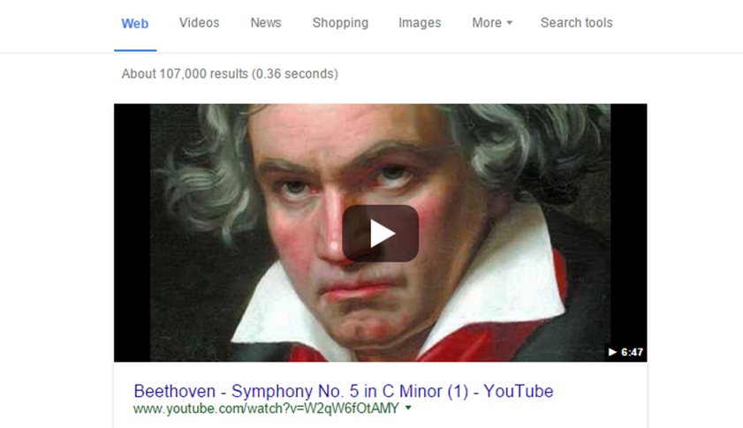
¿Cómo Google obtiene tan buenos resultados?

Slide 6
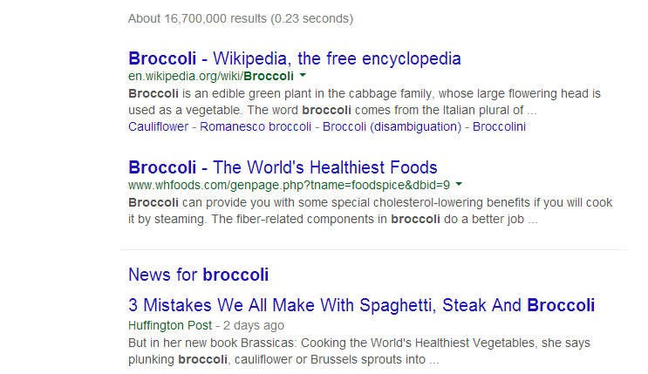
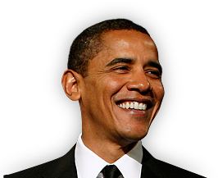
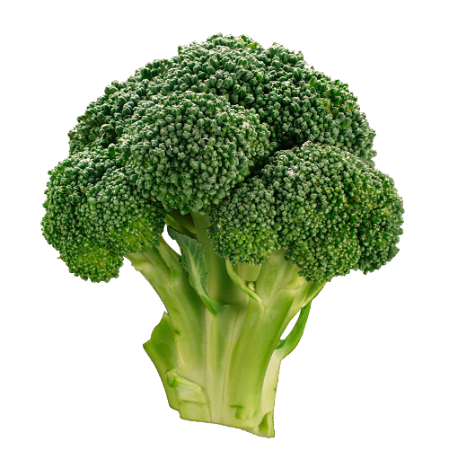
Las dos caras del ranking: Relevancia
≠

Slide 7
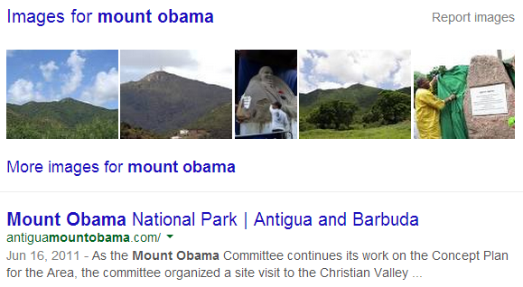
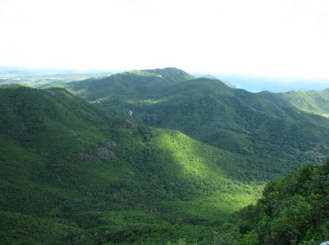
Las dos caras del ranking: Importancia
>

Slide 8
Ranking: Relevancia

Slide 9
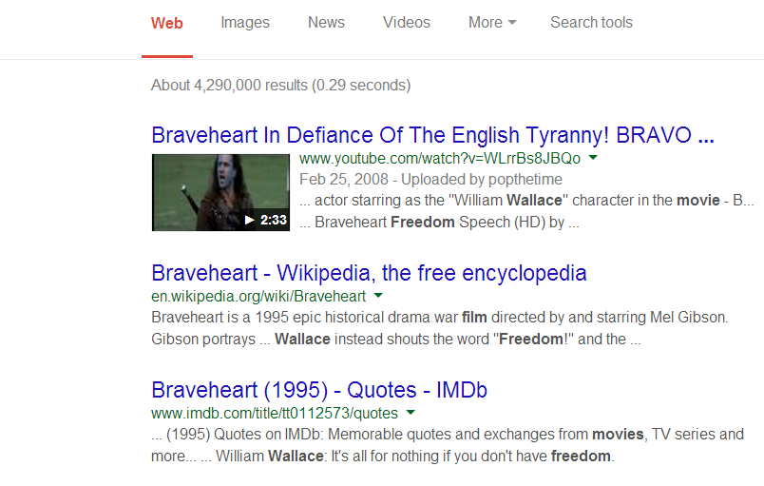
Ejemplo de una consulta
¿Cuáles de las tres palabras debería pesar más en el ranking?
Veremos (en más detalle) con un ejemplo ...

Slide 10
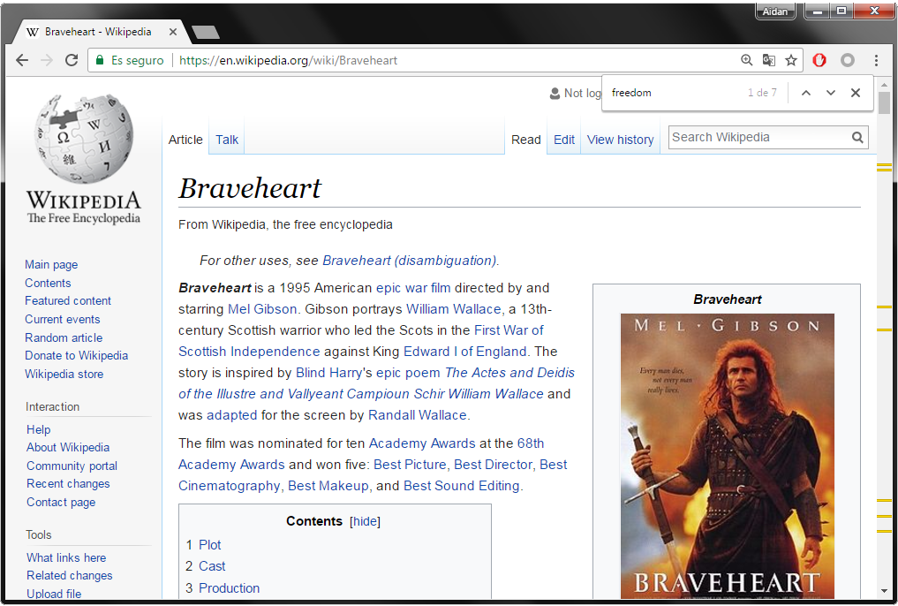
Coincidencias en un documento
freedom
7 ocurrencias

Slide 11
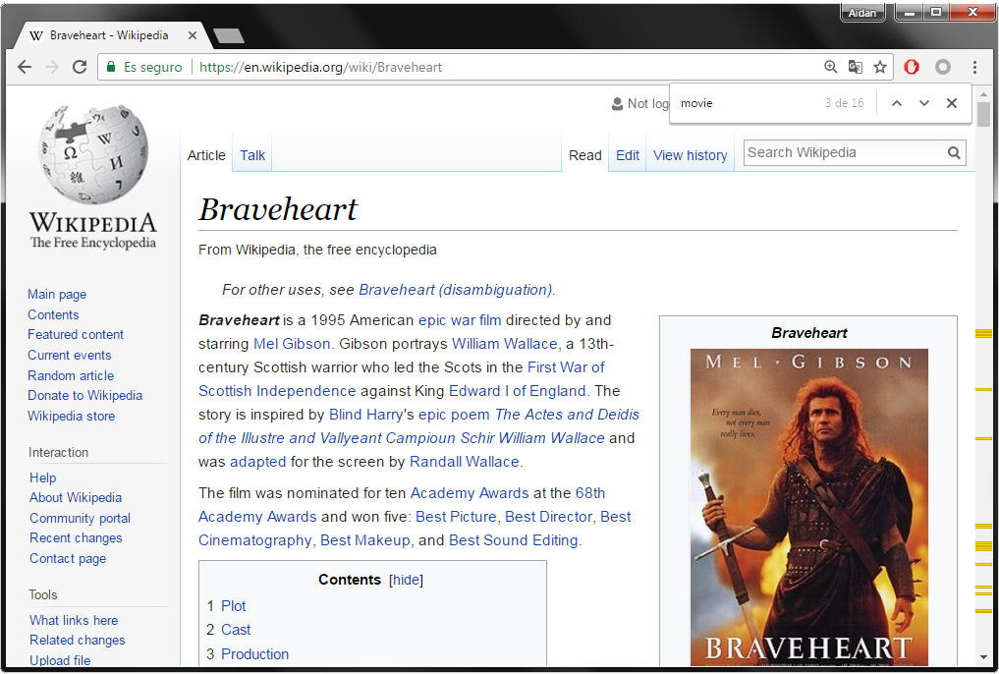
Coincidencias en un documento
freedom
7 ocurrencias
movie
16 ocurrencias

Slide 12
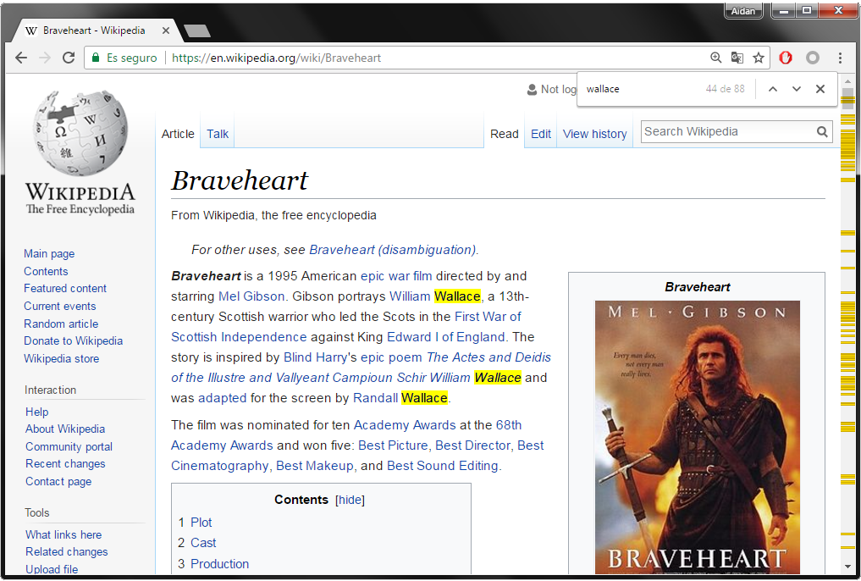
Coincidencias en un documento
freedom
7 ocurrencias
movie
16 ocurrencias
wallace
88 ocurrencias

Slide 13
Pesos de las palabras
movie
se usa muy frecuentemente
freedom
se usa frecuentemente
wallace
se usa ocasionalmente

Slide 14
Estimando la relevancia de un documento
Palabras raras pesan más que palabras comunes
wallace (49M) pesa más que freedom (198M) que a su vez pesa más que movie (835M)
Palabras con más ocurrencias en un documento pesan más
wallace (88) pesa más que movie (16) que a su vez pesa más que freedom (7)

Slide 15
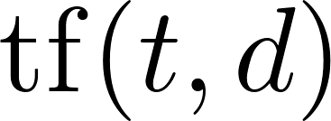
Medida de relevancia: TF–IDF
TF: Term Frequency (frecuencia de términos)
Mide la cantidad de ocurrencias de una palabra en un documento
… hay varias opciones
Conteo simple de ocurrencias
Escala logarítmica
Normalizado con respecto al largo del documento
Una combinación / otras opciones ☺

Slide 16
Medida de relevancia: TF–IDF
IDF: Inverse Document Frequency
(frecuencia inversa de documentos)
¿Qué tan raro es un término a través de todos los documentos?
…
La proporción de los documentos que contengan el término, invertida y escalada logarítmicamente

Slide 17
Medida de relevancia: TF–IDF
TF–IDF: Combina Term Frequency e Inverse Document Frequency:
Puntaje para una consulta
Sea una consulta
El puntaje de la consulta es:
(Hay otras posibilidades)

Slide 18
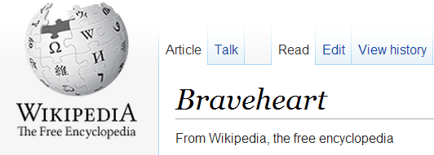
Medida de relevancia: TF–IDF
Term Frequency
Inverse Document Frequency

Slide 19
Medida de relevancia: TF–IDF
Term Frequency
Inverse Document Frequency

Slide 20
Medida de relevancia: TF–IDF
Term Frequency
Inverse Document Frequency

Slide 21
Medida de relevancia: TF–IDF
Term Frequency
Inverse Document Frequency

Slide 22
Medida de relevancia: TF–IDF
Term Frequency
Inverse Document Frequency

Slide 23
Medida de relevancia: TF–IDF
Term Frequency
Inverse Document Frequency

Slide 24
Medida de relevancia: TF–IDF
Term Frequency
Inverse Document Frequency

Slide 25
Modelo del Espacio Vectorial

Slide 26
Modelo del Espacio Vectorial

Slide 27
Modelo del Espacio Vectorial

Slide 28
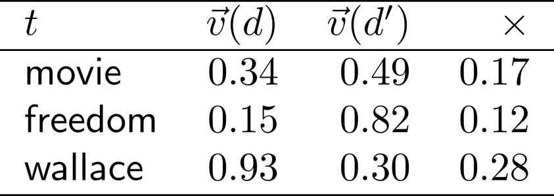
Modelo del Espacio Vectorial
Similitud de coseno
Nota:

Slide 29
Medida de relevancia: TF–IDF
TF–IDF: Combina Term Frequency e Inverse Document Frequency:
Puntaje para una consulta
Sea una consulta
El puntaje de la consulta es:
(Hay otras posibilidades)
… podríamos usar la similitud de coseno entre el documento y la consulta con pesos de TF–IDF

Slide 30
Las dos caras del ranking: Relevancia
≠

Slide 31
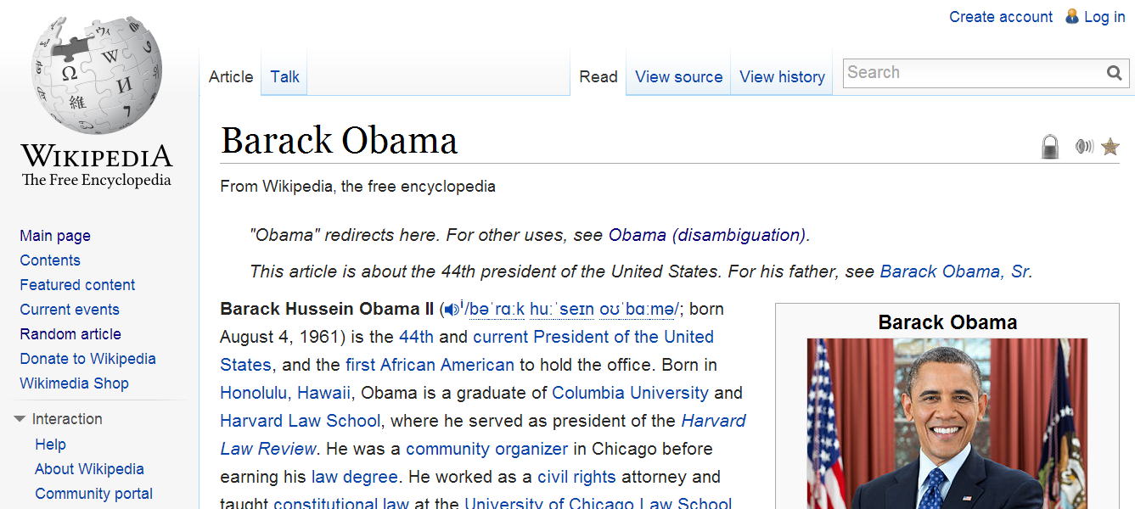
"Boosting" basado en campos
Títulos deberían pesar más que el cuerpo, etc.

Slide 32
El texto de un enlace ("Anchor text")
Cómo la web "etiqueta" una página externa

Slide 33
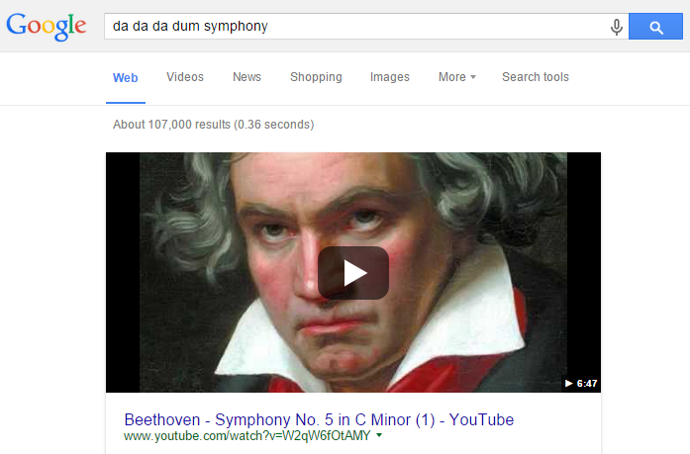
El texto de un enlace ("Anchor text")
Cómo la web "etiqueta" una página externa

Slide 34
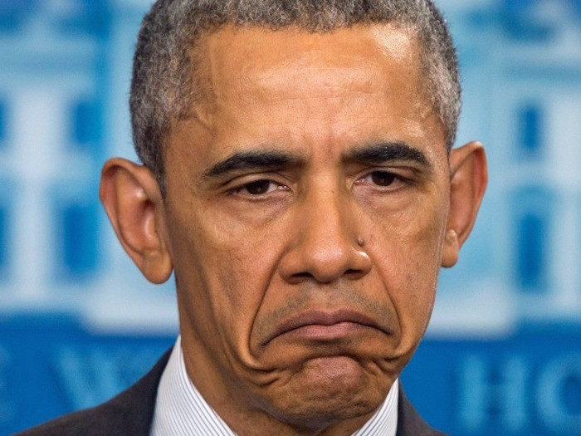
Apache Lucene usa puntaje de relevancia
Búsqueda: “obama”
Resultados:
http://es.wikipedia.org/wiki/Obama_Republican
http://es.wikipedia.org/wiki/Obama_(Fukui)
http://es.wikipedia.org/wiki/Michelle_Obama
http://es.wikipedia.org/wiki/Barack_Obama
http://es.wikipedia.org/wiki/Republicanos_por_Obama
http://es.wikipedia.org/wiki/Cartel_%22Hope%22_de_Obama Cartel
http://es.wikipedia.org/wiki/Ricardo_Mangue_Obama_Nfubea
http://es.wikipedia.org/wiki/Transición_presidencial_de_Barack_Obama
http://es.wikipedia.org/wiki/Primera_investidura_presidencial_de_Barack_Obama
http://es.wikipedia.org/wiki/Campaña_presidencial_de_Barack_Obama_de_2008
Entonces ¿cómo podemos definir un
proceso de ranking en el cual Barack Obama salga como el primer resultado?
Veremos ...

Slide 35
Ranking: Importancia

Slide 36
Las dos caras del ranking: Importancia
>

Slide 37
Las dos caras del ranking: Importancia
¿Cómo podemos determinar que Barack Obama es un resultado
más importante que Mount Obama?
>

Slide 38
Análisis de enlaces ("Links analysis")
¿A qué documento veremos más enlaces?
¿La página de Wikipedia de Mount Obama? o
¿La página de Wikipedia de Barack Obama?

Slide 39
Análisis de enlaces ("Links analysis")
Considera los enlaces como "votos" para una página
Un enlace es como un "like" de la Web abierta …
(… incluso si la página es enlazada de manera negativa.)

Slide 40
Análisis de enlaces ("Links analysis")
Entonces, si contamos el número de enlaces entrantes a
una página web, conocemos su importancia, ¿cierto?

Slide 41
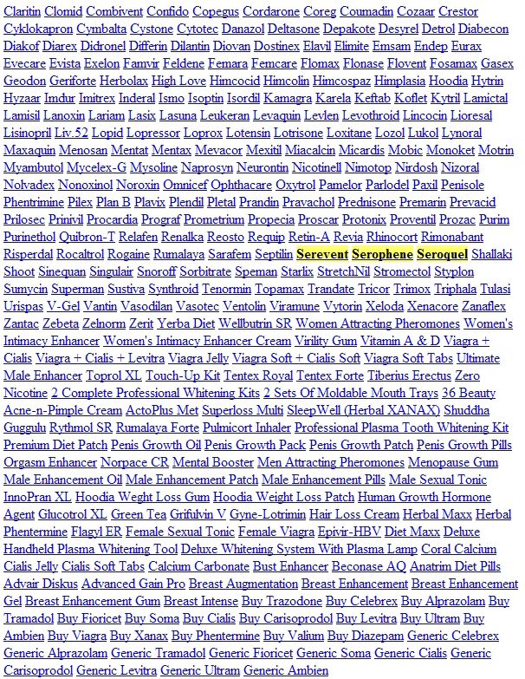
"Spamming" de enlaces
¿Cómo podríamos combatir el "spam" así?

Slide 42
La importancia de un enlace
¿Cuál debería pesar más?
¿Un enlace desde http://en.wikipedia.org/wiki/Barack_Obama? o
¿Un enlace desde http://blackmagicspecialist.net.in?
¿Pero por qué?
Y ¿cómo podríamos medir esta intuición?

Slide 43
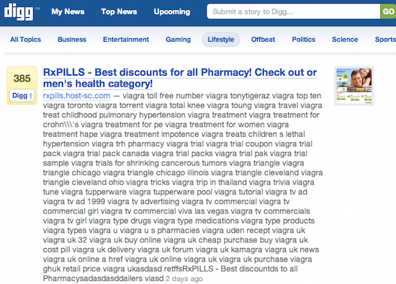
La importancia de un enlace
¿Podríamos considerar el dominio del sitio?
... pero algunos sitios "importantes" tienen spam igual:

Slide 44
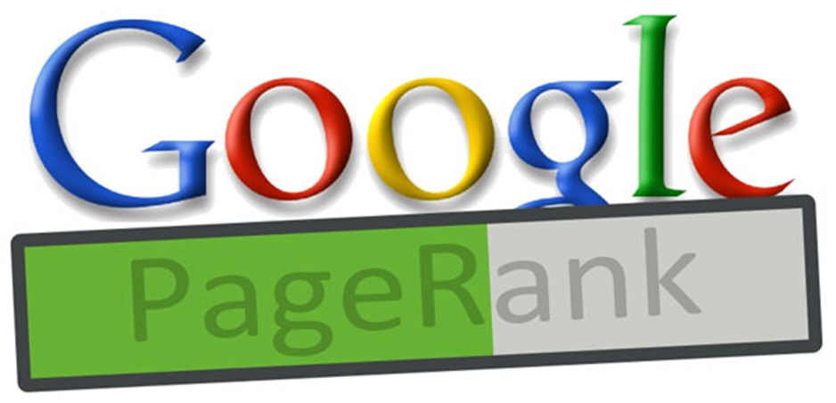
PageRank

Slide 45
PageRank
No tan solo un conteo de enlaces entrantes
Un enlace de una página más importante pesa más
Un enlace de una página con pocos enlaces pesa más
∴ Una página con más enlaces entrantes desde páginas más importantes (las cuales tienen menos enlaces salientes) es más importante

Slide 46
PageRank es recursivo

Slide 47
La versión básica de PageRank
La Web: un grafo dirigido
Vértices
(páginas)
Arcos
(enlaces)
0.225
0.265
f
a
0.138
0.127
e
b
d
c
¿Cuál es el vértice más importante?
0.172
0.074

Slide 48
La versión básica de PageRank
La Web: un grafo dirigido
Vértices
(páginas)
Arcos
(enlaces)
f
a
e
b
d
c

Slide 49
La versión básica de PageRank
Vértices
(páginas)
Arcos
(enlaces)
f
e
b
d

Slide 50
La versión básica de PageRank
Vértices
(páginas)
Arcos
(enlaces)
f
e
b
d
c

Slide 51
La versión básica de PageRank
...
Arcos
(enlaces)
Vértices
(páginas)
f
...
a
e
b
d
c

Slide 52
PageRank: El modelo del "surfer" aleatorio
= alguien "surfeando" la Web, haciendo clics en enlaces aleatoriamente
¿Cuál es la probabilidad de llegar a una página x después de n saltos?
f
a
e
b
d
c

Slide 53
PageRank: El modelo del "surfer" aleatorio
= alguien "surfeando" la Web, haciendo clics en enlaces aleatoriamente
¿Cuál es la probabilidad de llegar a una página x después de n saltos?
Estado inicial: El surfer puede empezar en cualquier nodo
f
a
e
b
d
c

Slide 54
PageRank: El modelo del "surfer" aleatorio
= alguien "surfeando" la Web, haciendo clics en enlaces aleatoriamente
¿Cuál es la probabilidad de llegar a una página x después de n saltos?
Estado inicial: El surfer puede empezar en cualquier nodo
PageRank se aplica iterativamente en cada salto: el puntaje indica la probabilidad de estar en esa página después de esa cantidad de saltos
f
a
e
b
d
c
¿Qué pasará con g
a medida que pasa el tiempo?
g

Slide 55
PageRank: El modelo del "surfer" aleatorio
= alguien "surfeando" la Web, haciendo clics en enlaces aleatoriamente
¿Cuál es la probabilidad de llegar a una página x después de n saltos?
Estado inicial: El surfer puede empezar en cualquier nodo
PageRank se aplica iterativamente en cada salto: el puntaje indica la probabilidad de estar en esa página después de esa cantidad de saltos
Si el surfer llega a una página sin enlaces, salta a otra aleatoriamente
f
a
e
b
d
c
g

Slide 56
PageRank: El modelo del "surfer" aleatorio
= alguien "surfeando" la Web, haciendo clics en enlaces aleatoriamente
¿Cuál es la probabilidad de llegar a una página x después de n saltos?
Estado inicial: El surfer puede empezar en cualquier nodo
PageRank se aplica iterativamente en cada salto: el puntaje indica la probabilidad de estar en esa página después de esa cantidad de saltos
Si el surfer llega a una página sin enlaces, salta a otra aleatoriamente
f
a
e
b
d
c
¿Qué pasará con g e i
a medida que pasa el tiempo?
g
i

Slide 57
PageRank: El modelo del "surfer" aleatorio
= alguien "surfeando" la Web, haciendo clics en enlaces aleatoriamente
¿Cuál es la probabilidad de llegar a una página x después de n saltos?
Estado inicial: El surfer puede empezar en cualquier nodo
PageRank se aplica iterativamente en cada salto: el puntaje indica la probabilidad de estar en esa página después de esa cantidad de saltos
Si el surfer llega a una página sin enlaces, salta a otra aleatoriamente
f
a
e
b
d
c
¿Qué pasará con g e i
a medida que pasa el tiempo?
g
i

Slide 58
PageRank: El modelo del "surfer" aleatorio
= alguien "surfeando" la Web, haciendo clics en enlaces aleatoriamente
¿Cuál es la probabilidad de llegar a una página x después de n saltos?
Estado inicial: El surfer puede empezar en cualquier nodo
PageRank se aplica iterativamente en cada salto: el puntaje indica la probabilidad de estar en esa página después de esa cantidad de saltos
Si el surfer llega a una página sin links, salta a otra aleatoriamente
El surfer saltará a una página aleatoria con probabilidad 1 – d … esto evita trampas y asegura convergencia
f
a
e
b
d
c
g
i

Slide 59
La versión final de PageRank
La Web: Un grafo dirigido
Vértices
(páginas)
Arcos
(enlaces)
f
a
e
b
d
c

Slide 60
PageRank: Beneficios
Más robusto que un conteo simple de enlaces
Menos empates
Aproximaciones escalables (para grafos dispersos)
Su convergencia es garantizada

Slide 61
Las dos caras del ranking: Importancia
>

Slide 62
Ranking: ¿Ciencia o arte?

Slide 63
¿Cómo lo hace Google? Lo que sabemos

Slide 64
Cómo Google rankea sus resultados (quizás)
¡Según algunos expertos de SEO (optimización de motores de búsqueda), no Google!

Slide 65
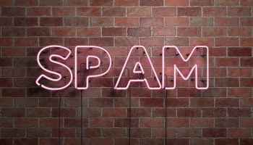
Cómo Google rankea sus resultados (quizás)
¿Por qué no sabemos más?
Ley de Goodhart:
"Cuando una medida se convierte en una meta, deja de ser una buena medida"
¡Según algunos expertos de SEO (optimización de motores de búsqueda), no Google!

Slide 66
Distribución de algoritmos de grafos

Slide 67
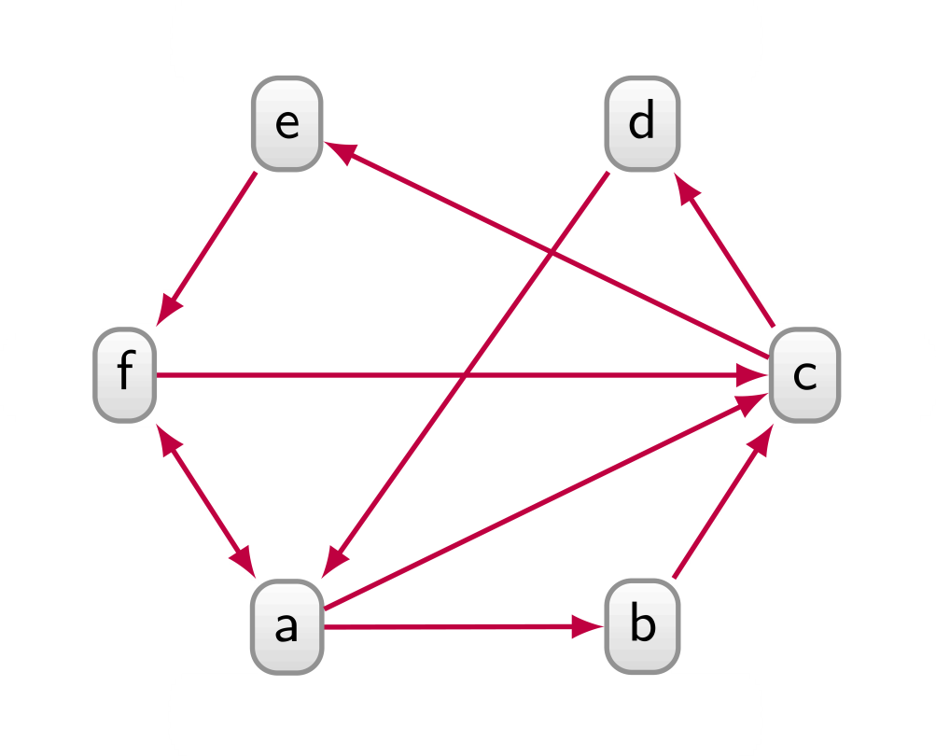
Computación Paralela sobre Grafos
La entrada es un grafo

Slide 68
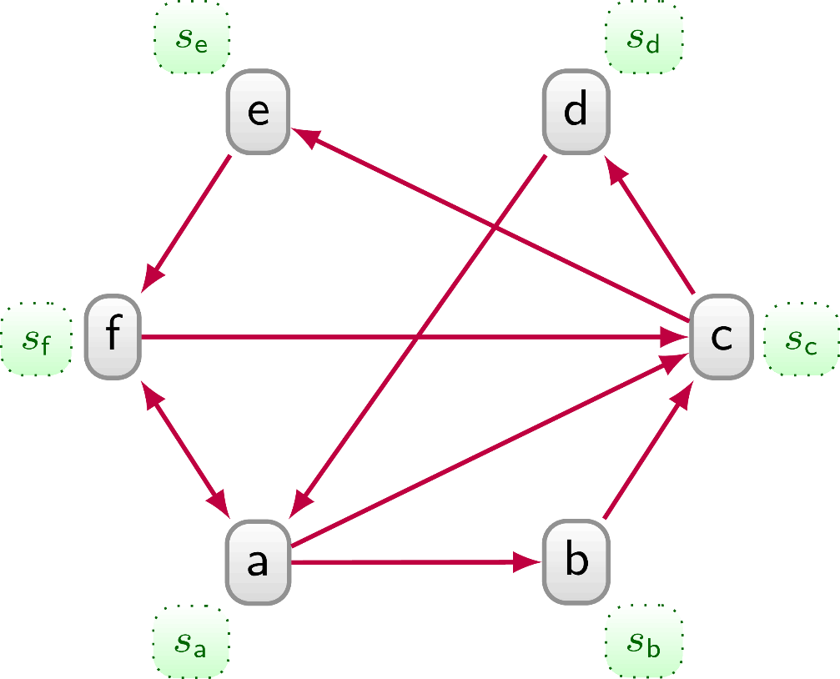
Computación Paralela sobre Grafos
La entrada es un grafo
Nodos tienen un estado

Slide 69
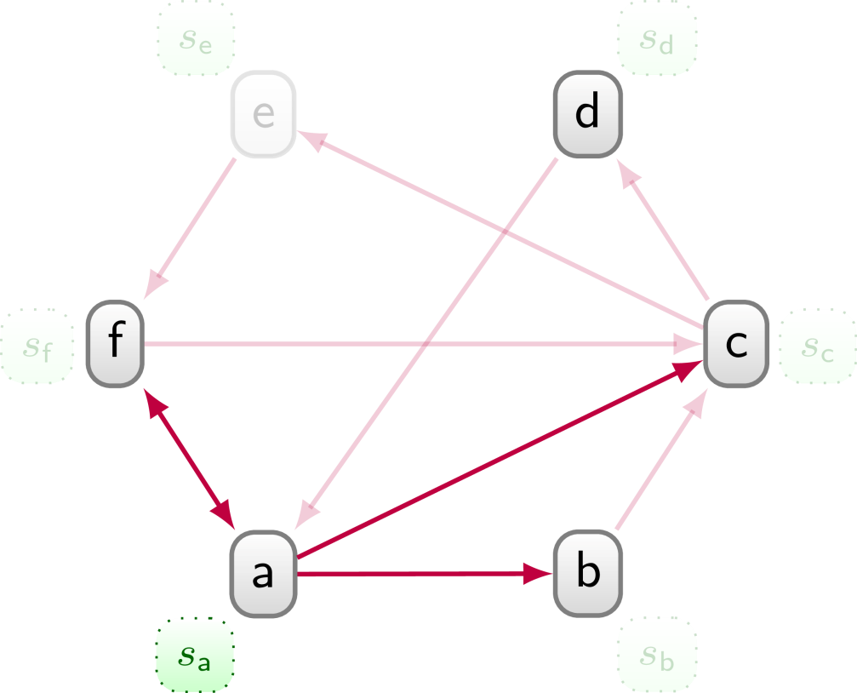
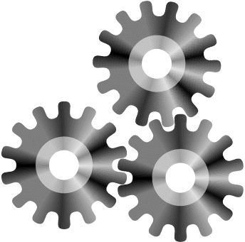
Computación Paralela sobre Grafos
La entrada es un grafo
Nodos tienen un estado
Nodos computan mensajes

Slide 70
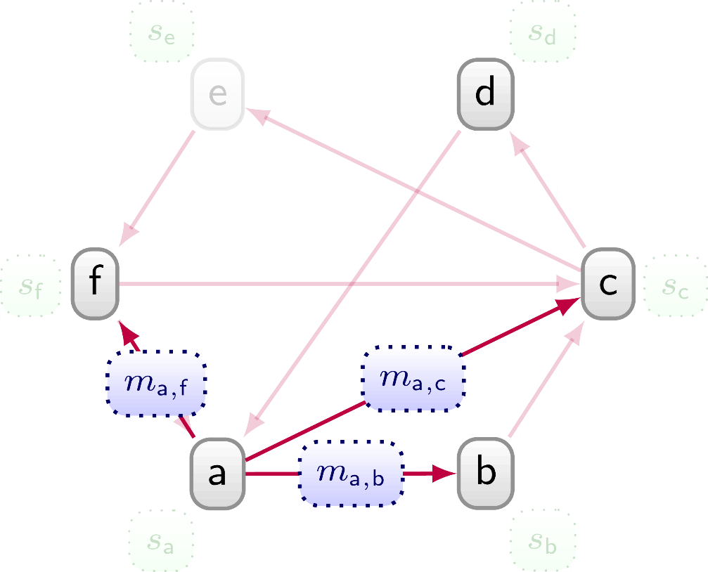
Computación Paralela sobre Grafos
La entrada es un grafo
Nodos tienen un estado
Nodos computan mensajes
Nodos mandan mensajes a sus vecinos

Slide 71
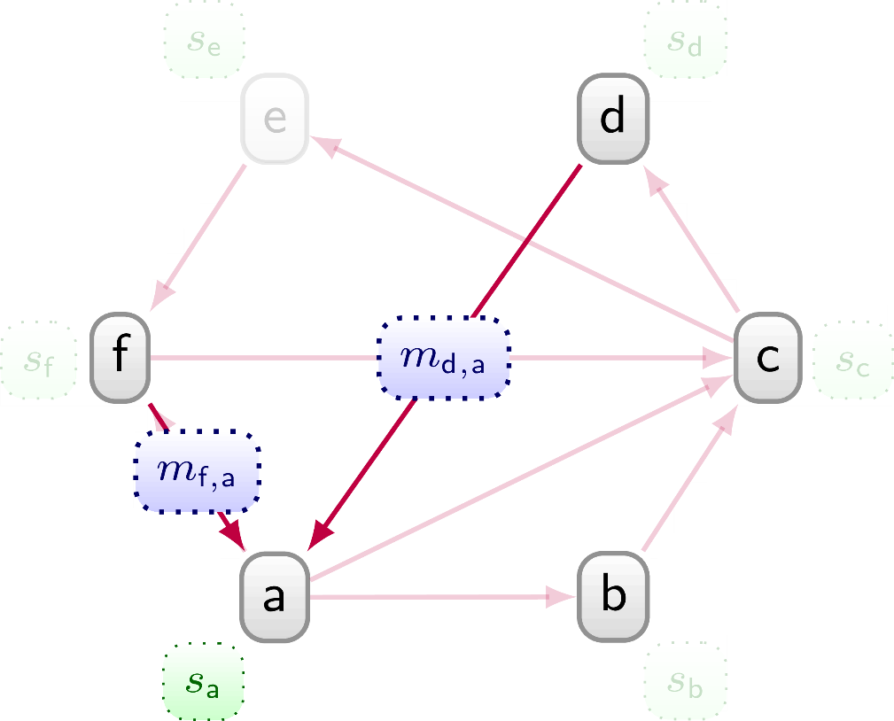
Computación Paralela sobre Grafos
La entrada es un grafo
Nodos tienen un estado
Nodos computan mensajes
Nodos mandan mensajes a sus vecinos
Nodos reciben mensajes y computan un nuevo estado

Slide 72
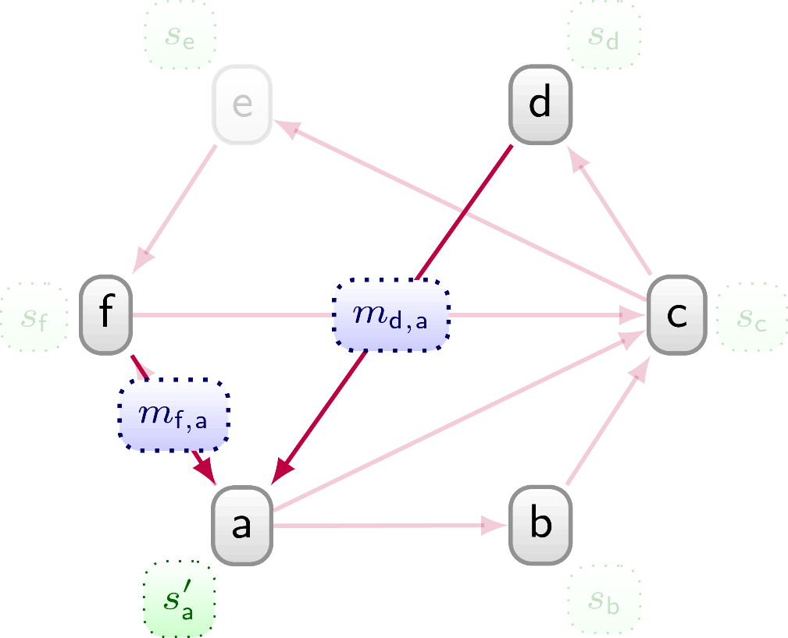
Computación Paralela sobre Grafos
La entrada es un grafo
Nodos tienen un estado
Nodos computan mensajes
Nodos mandan mensajes a sus vecinos
Nodos reciben mensajes y computan un nuevo estado
... recursivamente
... (en paralelo)

Slide 73
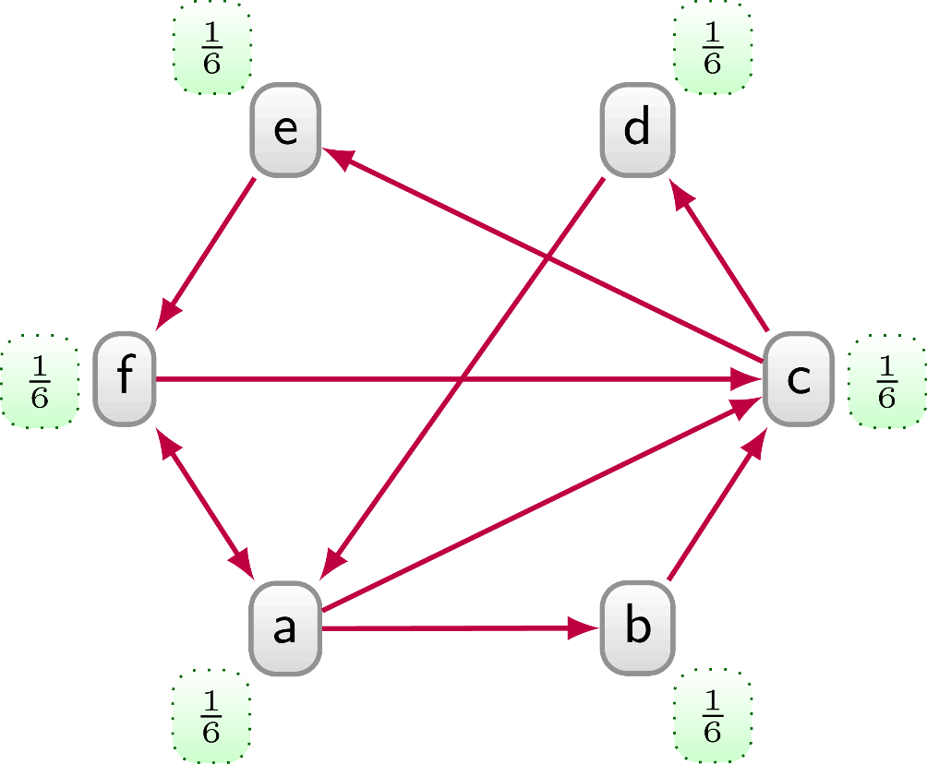
Ejemplo: PageRank (simplificado)

Slide 74
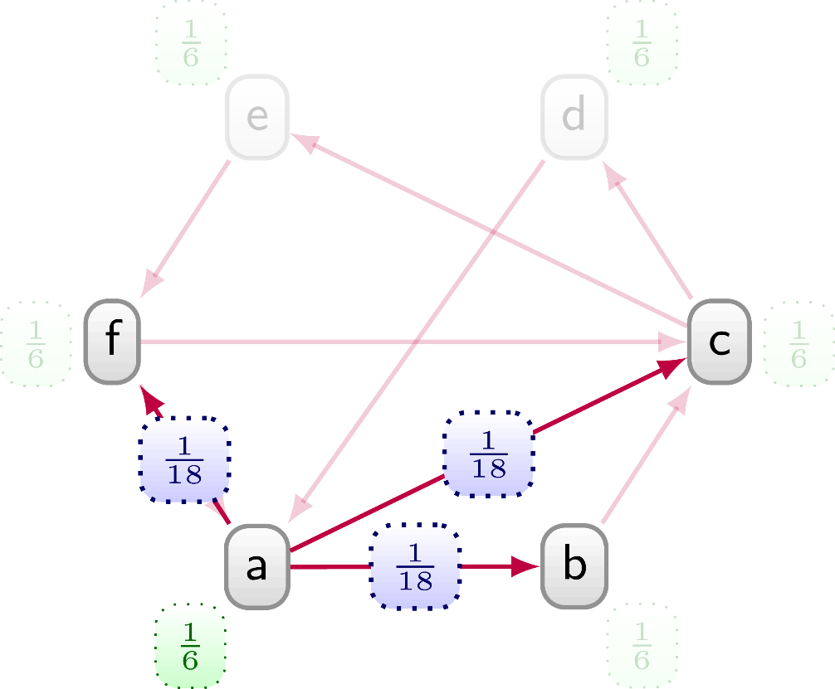
Ejemplo: PageRank (simplificado)

Slide 75
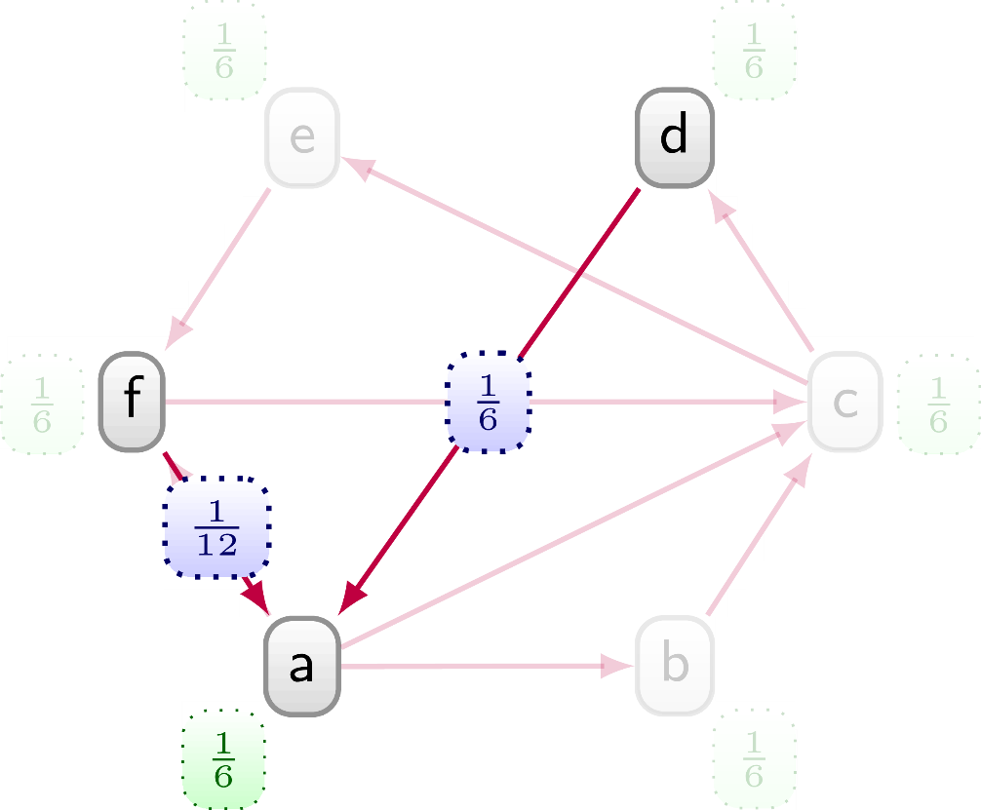
Ejemplo: PageRank (simplificado)

Slide 76
Ejemplo: PageRank (simplificado)

Slide 77
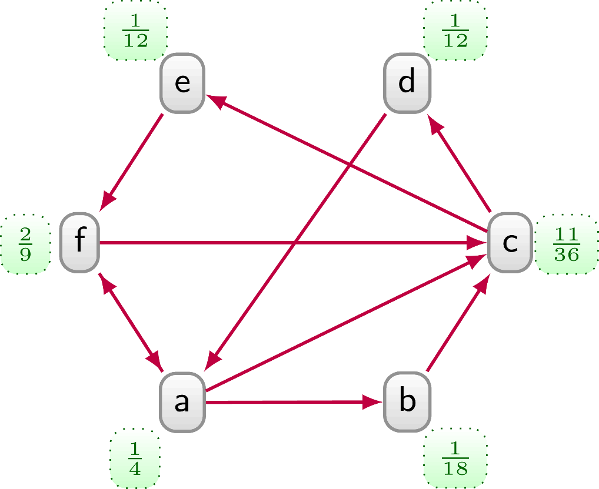
Ejemplo: PageRank (simplificado)
…

Slide 78
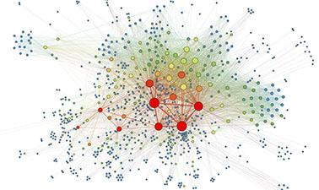
Otros algoritmos ...
Caminos más cortos
Clustering (k-means, label prop.)
Centralidad (PageRank, ...)
Cortes de grafo

Slide 79
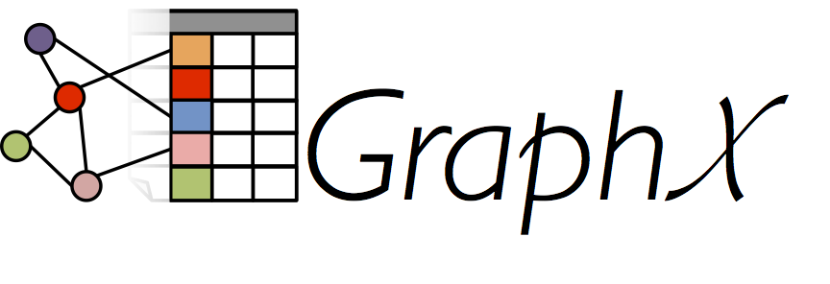
Implementaciones distribuidas

Slide 80
¿Preguntas?

